Slide 1

数据库设计

Slide 2

线上线下
平台预习

Slide 3


本课目标
学完本次课程后，你能够：
了设计数据库的步骤
掌握如何绘制数据库的E-R图
掌握如何绘制数据库模型图
使用三大范式实现数据库设计规范化

Slide 4


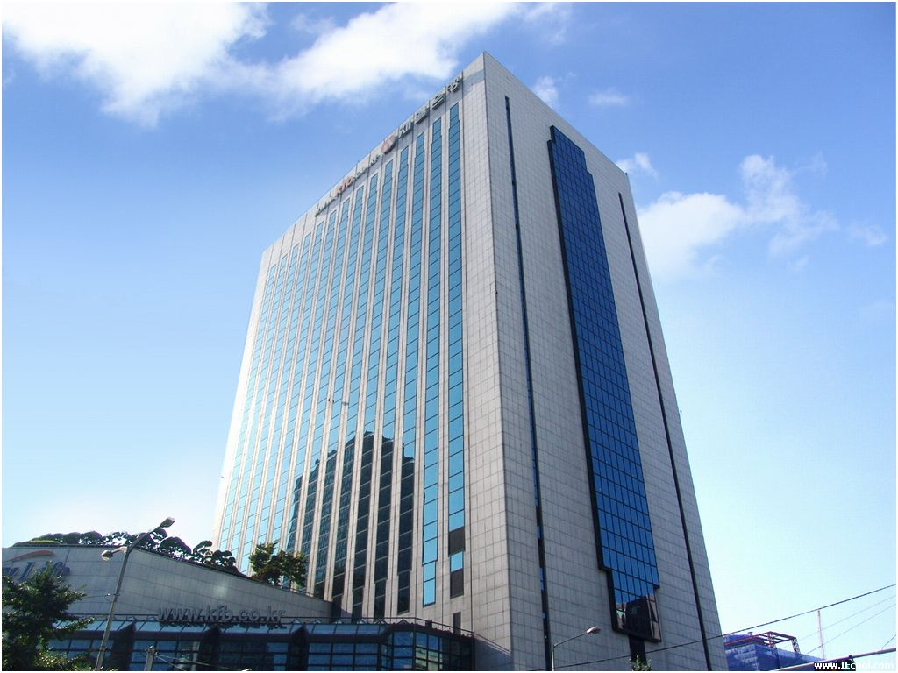

为什么需要设计数据库
良好的数据库设计
节省数据的存储空间
能够保证数据的完整性
方便进行数据库应用系统的开发
糟糕的数据库设计
数据冗余、存储空间浪费
内存空间浪费
数据更新和插入的异常
修建茅屋需要设计吗？
修建大厦需要设计吗？
结论：当数据库比较复杂时我们需要设计数据库

Slide 5

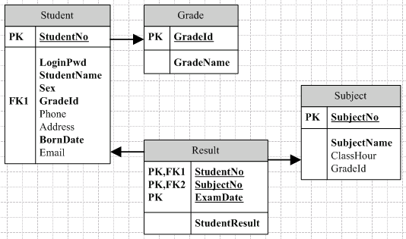
软件项目开发周期中数据库设计
现实世界
信息世界
数据库模型图
建模
规范化
数 据 库
构建
需求分析阶段：分析客户的业务和数据处理需求
概要设计阶段：设计数据库的E-R模型图，确认需求信息的正确和完整
详细设计阶段：应用三大范式审核数据库结构
代码编写阶段：物理实现数据库，编码实现应用
软件测试阶段：……
安装部署：……

Slide 6
设计数据库的步骤
收集信息
与该系统有关人员进行交流、座谈，充分了解用户需求，理解数据库需要完成的任务
标识实体 （Entity）
标识数据库要管理的关键对象或实体，实体一般是名词
标识每个实体的属性（Attribute）
标识实体之间的关系（Relationship）
酒店管理系统的基本功能：
旅客办理入住手续：后台数据库需要存放入住客人的信息和客房信息
客房信息：后台数据库需要存放客房的相关信息，如客房号、床位数、价格等
客房管理：后台数据库需要保存客房类型信息和客房当前状态信息
酒店管理系统中的实体：
客人：入住酒店的旅客。办理入住手续时，需要填写客人的信息
客房：酒店为客人提供休息的房间
客人信息
客人编号
客人姓名
身份证号
入住日期
…
客房信息
客房号
客房名称
床位数
客房状态
….
酒店管理系统中实体之间关系：
客房和客人有主从关系：表明客人入住的房间

Slide 7
练习1：识别员工晋级业务实体2-1
需求说明
为了激励优秀员工为企业作出更大的贡献，企业定期安排员工晋级
假设每个部门设置多个不同的岗位，每个岗位可以安排多个员工
每一位员工隶属于企业的一个部门，有一个对应的岗位
企业保存每位员工每次晋级记录

Slide 8
练习1：识别员工晋级业务实体2-2
实现思路
收集信息
在确定客户要做什么之后，收集一切相关的信息，尽量不遗漏任何信息
标识实体
实体一般是名词
每个实体只描述一件事情
不能重复出现含义相同的实体
标识每个实体的属性
标识每个实体需要存储的详细信息
标识实体之间的关系

Slide 9
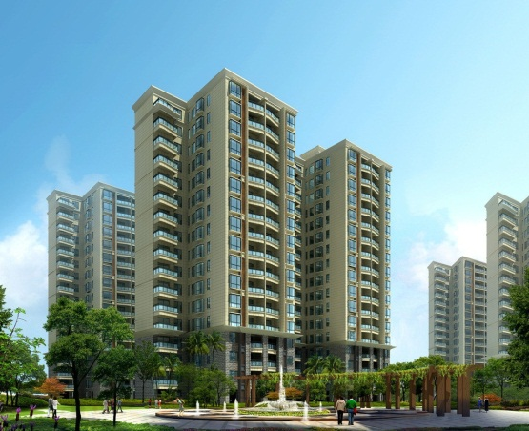

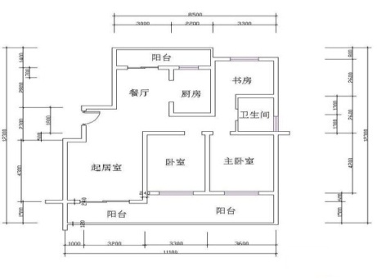

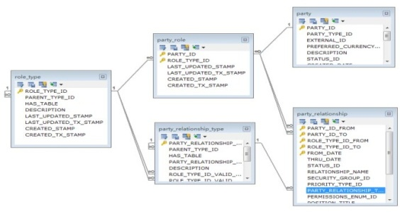
为什么使用E-R图
建筑师
施工图
开发人员
数据库图纸
E-R图

Slide 10
绘制E-R图3-1
E-R图
符号 | 含义
 | 实体，一般是名词
 | 属性，一般是名词
 | 关系，一般是动词

Slide 11
绘制E-R图3-2
映射基数
X
X
X
X
Y
Y
Y
Y
X
X
X
X
Y
Y
Y
Y
一对一
一对多
1 ： N
M ：N
客户
订单
产品
X
X
X
X
Y
Y
Y
X
X
X
X
Y
Y
Y
Y
多对一
多对多
Notes:
教学指导
不管是一对多还是多对一，都是要先有一个基准参照物，所以一对多还是多对一，都是以参照物来表示的，通常的方式会采用从左向右的角度来判定映射关系

Slide 12
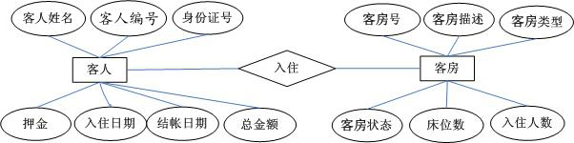

绘制E-R图3-3
酒店管理系统的数据库
演示示例1：使用Visio绘制E-R图

Slide 13
关系模式
用二维表的形式表示实体和实体间联系的数据模型即关系模式
E-R图转换为关系模式的步骤
1. 把每个实体都转化为关系模式R（U）形式
2. 建立实体间联系的转换
酒店管理系统数据库的关系模式是
客房（客房号、客房描述、客房类型、客房状态、床位数、入住人数、价格）
客人（客人编号，客人姓名、身份证号、入住日期、结账日期、押金、总金额、客房号）
Notes:
教学指导：
（1）把每个实体都转化为关系模式R（U）形式。
客房（客房号、客房描述、客房类型、客房状态、床位数、入住人数、价格）
客人（客人编号，客人姓名、身份证号、入住日期、结账日期、押金、总金额）。
（2）建立实现间联系的转换。
实体间的联系分成一对一、一对多、多对多三种，当两个实体各自转化为关系模式后：
① 一对一的转换：把任意实体的主键放到另一个实体的关系模式中。
② 一对多的转换：把联系数量为1的实体的主键放到联系数量为N的实体关系模式中。
多对多的转换：把两个实体中的主键和联系的属性放到另一个关系模式中，注意多生成一个关系模式。
客房（客房号、客房描述、客房类型、客房状态、床位数、入住人数、价格）
客人（客人编号，客人姓名、身份证号、入住日期、结账日期、押金、总金额、客房号）。
PPT中标蓝的属性作为主键，标红的属性是外键

Slide 14

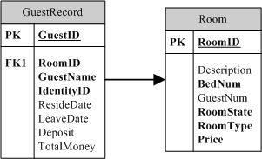
转化E-R图为数据库模型图
将各实体转换为对应的表，将各属性转换为各表对应的列
标识每个表的主键列
在表之间建立主外键，体现实体
示例
演示示例2：使用Visio绘制数据库模型图
Notes:
教学指导
对于第二条，标识主键列，教员要告诉学员，为没有主键的表添加ID编号列，这个列的作用就是用于标识主键或者外键，没有实际的意义。

Slide 15

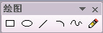
练习2：绘制晋级业务E-R图
需求说明
使用Visio绘制员工晋级业务的E-R图
使用Visio绘制E-R图的步骤
提示
使用文件→新建→框图→基本框图来绘制E-R图
在绘图窗口左侧的“基本形状”里选择“矩形”、“椭圆”、“菱形”拖动到页面适当位置，就可以绘制需要的矩形、椭圆和菱形
绘制直线，在工具栏：视图→工具栏→绘图，这时就会弹出绘图工具栏。选择其中的直线工具

Slide 16
练习3：绘制员工晋级数据库模型图
需求说明
用Visio工具将 E-R图转化为数据库模型图
在各个模型图之间体现实体之间的映射关系

Slide 17
为什么需要数据规范化
客人编号 | 姓名 | 地址 | …… | 客房号 | 客房描述 | 客房类型 | 客房状态 | 床位数 | 价格 | 入住人数
C1001 | 张三 | Addr1 | …… | 1001 | A栋1层 | 单人间 | 入住 | 1 | 128.00 | 1
C1002 | 李四 | Addr2 | …… | 2002 | B栋2层 | 标准间 | 入住 | 2 | 168.00 | 0
C1003 | 王五 | Addr3 | …… | 2002 | B栋2层 | 标准间 | 入住 | 2 | 168.00 | 2
C1004 | 赵六 | Addr4 | …… | 2003 | B栋2层 | 标准间 | 入住 | 2 | 158.00 | 1
…… | …… | …… | …… | …… | …… | …… | …… | …… | …… | ……
C8006 | A1 | Addrm | …… | 8006 | C栋3层 | 总统套房 | 入住 | 3 | 1080.00 | 1
C8008 | A2 | Addrn | …… | 8008 | C栋3层 | 总统套房 | 空闲 | 3 | 1080.00 | 0
不合规范的表设计
信息重复
更新异常
插入异常
无法正确表示信息
删除异常
丢失有效信息
使用三大范式规范数据库表的设计
Notes:
。

Slide 18
第一范式 (1st NF)
第一范式的目标是确保每列的原子性
如果每列都是不可再分的最小数据单元（也称为最小的原子单元），则满足第一范式（1NF）
示例
CustID | Address
1 | 中国北京市
2 | 美国纽约市
3 | 英国利物浦
4 | 日本东京市
…… | ……
CustID | Country | City
1 | 中国 | 北京
3 | 英国 | 利物浦
4 | 日本 | 东京
2 | 美国 | 纽约
…… | …… | ……

Slide 19
第二范式 (2nd NF)
Guest Registration
字段 | 例子
客人编号 | C1002
姓名 | 李四
地址 | Addr1
客房号 | 2002
字段 | 例子
客人编号 | C1002
姓名 | 李四
地址 | Addr1
客房号 | 2002
客房状态 | 入住
客房类型 | 标准间
床位数 | 2
入住人数 | 2
价 格 | $168.00
…… | ……
示例
Guest
字段 | 例子
客房号 | 2002
客房状态 | 入住
客房类型 | 标准间
床位数 | 2
入住人数 | 2
Room
第二范式要求每个表只描述一件事情
Notes:
教学指导
客人住宿信息表（Guest Registration）中的主键为客人编号和客房号。姓名和地址列依赖于客人编号，并没有完全依赖于主键；客房状态和客房类型依赖于客房号，没有完全依赖于主键，所以违背了第二范式。因此拆成2个表：客人信息表（Customer）和客房信息表（Room）
在讲解时，需要指出如果一个关系满足1NF，并且除了主键以外的其他列，都依赖于该主键，则满足第二范式（2NF）

Slide 20
第三范式 (3nd NF)
Room
Room
字段 | 例子
客房号 | 2002
客房状态编号 | 001
客房类型编号 | 002
入住人数 | 2
…… | ……
示例
字段 | 例子
客房号 | 2002
客房状态 | 入住
客房类型 | 标准间
床位数 | 2
入住人数 | 2
价 格 | $168.00
…… | ……
RoomType
字段 | 例子
客房类型编号 | 002
客房类型名称 | 标准间
床位数 | 2
价 格 | $168.00
RoomState
字段 | 例子
客房状态编号 | 001
客房状态名称 | 入住
如果一个关系满足2NF，并且除了主键以外的其他列都不传递依赖于主键列，则满足第三范式（3NF）

Slide 21
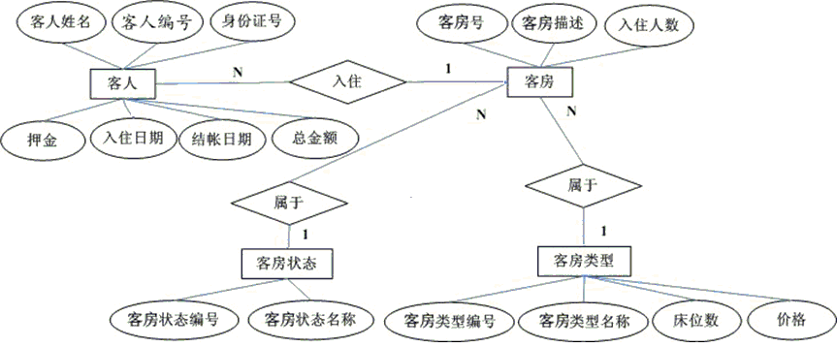
规范化的酒店管理系统E-R图
示例

Slide 22
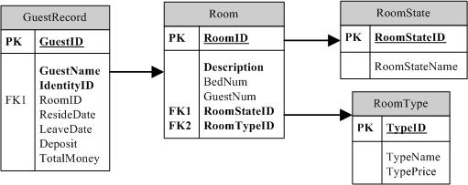
规范化的酒店管理系统数据库模型
酒店管理系统数据库模型图
示例

Slide 23
规范化示例6-1
假设某建筑公司要设计一个数据库。公司的业务规则概括说明如下
公司承担多个工程项目，每一项工程有：工程号、工程名称、施工人员等
公司有多名职工，每一名职工有：职工号、姓名、性别、职务（工程师、技术员）等
公司按照工时和小时工资率支付工资，小时工资率由职工的职务决定（例如，技术员的小时工资率与工程师不同）
示例

Slide 24
规范化示例6-2
公司定期制定一个工资报表
公司定期制定的项目工时表
示例
工程号 | 工程名称 | 职工号 | 姓名 | 职务 | 小时工资率 | 工时
A1 | 花园大厦 | 1001 | 齐光明 | 工程师 | 65 | 13
A1 | 花园大厦 | 1002 | 李思岐 | 技术员 | 60 | 16
A1 | 花园大厦 | 1004 | 葛宇宏 | 律师 | 60 | 19
A2 | 立交桥 | 1001 | 齐光明 | 工程师 | 65 | 13
A2 | 立交桥 | 1003 | 鞠明亮 | 工人 | 55 | 17
A3 | 临江饭店 | 1002 | 李思岐 | 技术员 | 60 | 18
A3 | 临江饭店 | 1004 | 葛宇洪 | 技术员 | 60 | 14
工程号 | 工程名称 | 职工号 | 姓名 | 职务 | 小时 工资率 | 工时 | 实发工资
A1 | 花园大厦 | 1001 | 齐光明 | 工程师 | 65 | 13 | 845.00
 |  | 1002 | 李思岐 | 技术员 | 60 | 16 | 960.00
 |  | 1004 | 葛宇宏 | 律师 | 60 | 19 | 1140.00
 |  |  | 小计 |  |  |  | 2945.00
A2 | 立交桥 | 1001 | 齐光明 | 工程师 | 65 | 15 | 975.00
 |  | 1003 | 鞠明亮 | 工人 | 55 | 17 | 935.00
 |  |  | 小计 |  |  |  | 1910.00
A3 | 临江饭店 | 1002 | 李思岐 | 技术员 | 60 | 18 | 1080.00
 |  | 1004 | 葛宇洪 | 技术员 | 60 | 14 | 840.00
 |  |  | 小计 |  |  |  | 1920.00

Slide 25

规范化示例6-3
表中包含大量冗余数据，可能会导致数据异常
更新异常
添加异常
删除异常
如何解决？
问题

Slide 26
规范化示例6-4
一张表描述了多件事情
示例
项目工时信息
工程号 | 工程名称 | 职工号 | 姓名 | 职务 | 小时工资率 | 工时
工程信息
员工信息

Slide 27
规范化示例6-5
应用第二范式规范化
示例
工程表
工程号 | 工程名称
员工表
职工号 | 姓名 | 职务 | 小时工资率
满足第三范式吗？
项目工时表
工程号 | 职工号 | 工时

Slide 28
规范化示例6-6
应用第三范式规范化
示例
工程表
工程号 | 工程名称
职工号 | 姓名 | 职务
员工表
职务 | 小时工资率
职务表
工程号 | 职工号 | 工时
工时表

Slide 29
规范化和性能的关系
为满足某种商业目标，数据库性能比规范化数据库更重要
通过在给定的表中添加额外的字段，以大量减少需要从中搜索信息所需的时间
通过在给定的表中插入计算列（如成绩总分），以方便查询
在数据规范化同时，要综合考虑数据库的性能

Slide 30
练习4：规范员工晋级数据库设计2-1
需求说明
根据三大范式规范化员工晋级业务数据
为了保证应用程序的运行性能，对符合第三范式的数据库结构进行调整

Slide 31
练习4：规范员工晋级数据库设计2-2
实现思路
向各个表中插入数据，查看表中的每个属性列是否存在重复、插入异常、更新异常和删除异常
对照三大范式解决表中的异常问题
第一范式的目标是确保每列都是不可再分的最小数据单元
第二范式每要求一个表只描述一件事情
第三范式要求表中各列必须和主键直接相关，不能间接相关
对于不满足三大范式的表要进行表拆分
提示

Slide 32
总结
设计数据库的步骤是什么？
概要、详细设计阶段设计数据库的步骤？
数据库设计的三大范式是什么？

Slide 33
问题及作业
集中问题&课后作业

Slide 34


扫一扫 关注课工场
扫一扫 下载APP

